Slide 1
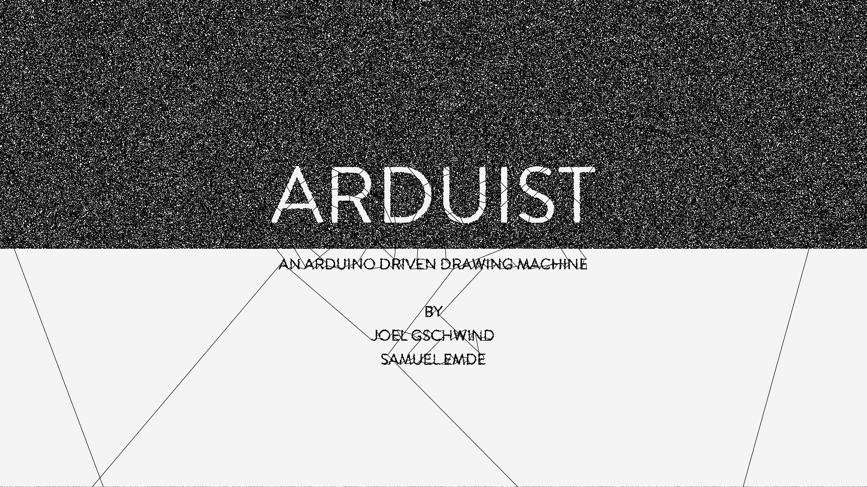

Slide 2
IDEE
ZIEL:
UMWANDLUNG EINES BILDES IN ARTISTISCHE ROBOTER ZECIHNUNG
GUI
BILD LADEN
ANALYSE
SINGLE LINE DRAWING
EXPORT SD-KARTE
ARDUINO
IMPORT SD-KARTE
ZEICHNUNG

Slide 3
ALGORITHMUS

Slide 4
AUFBAU
BAUPLAN / BLUEPRINT

Slide 5
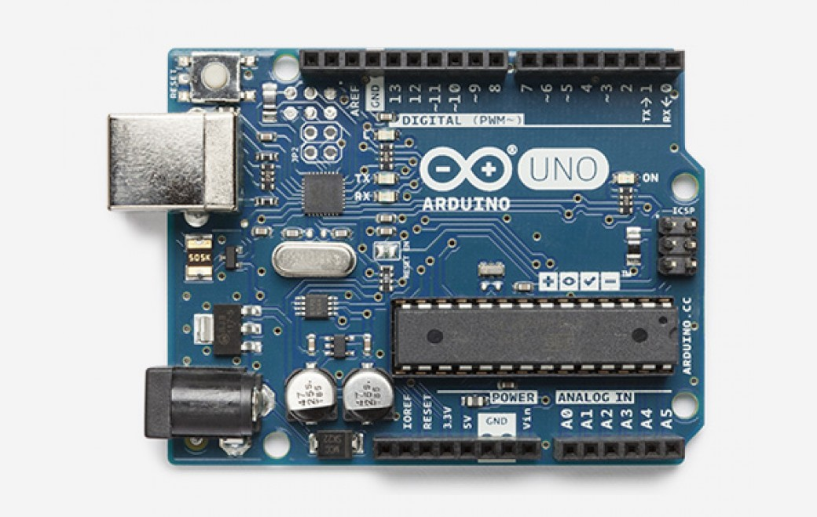
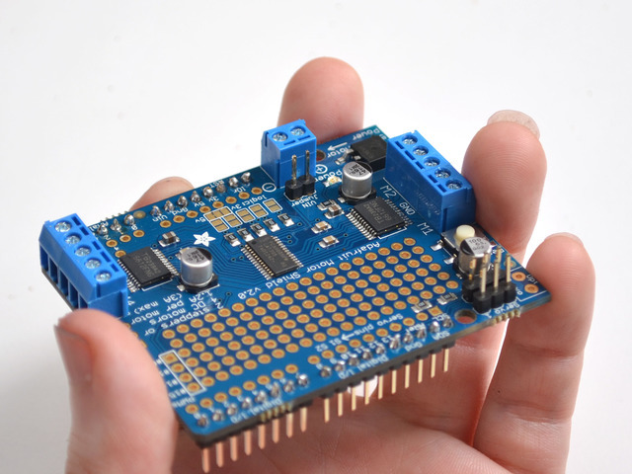
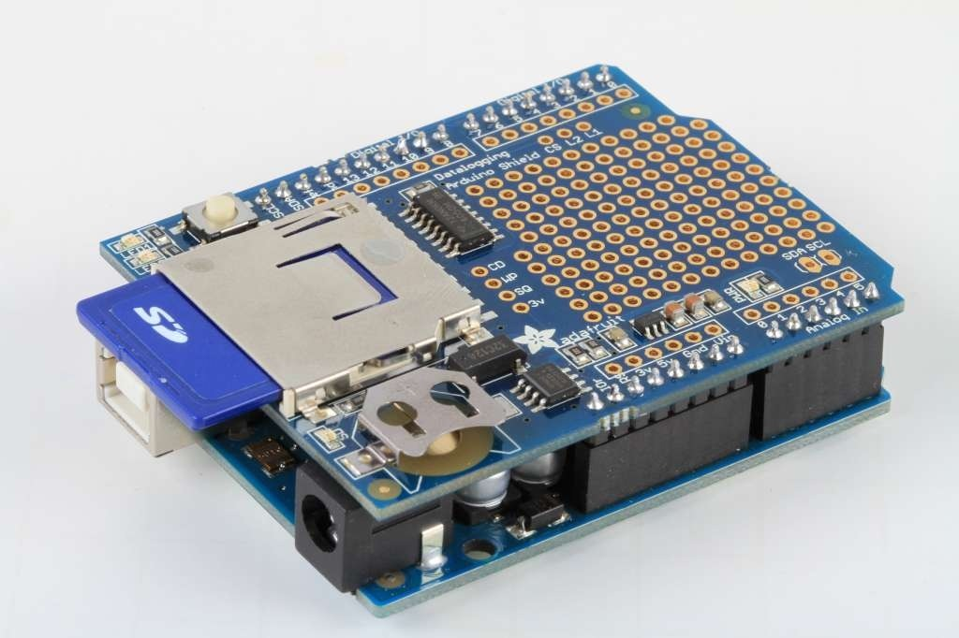
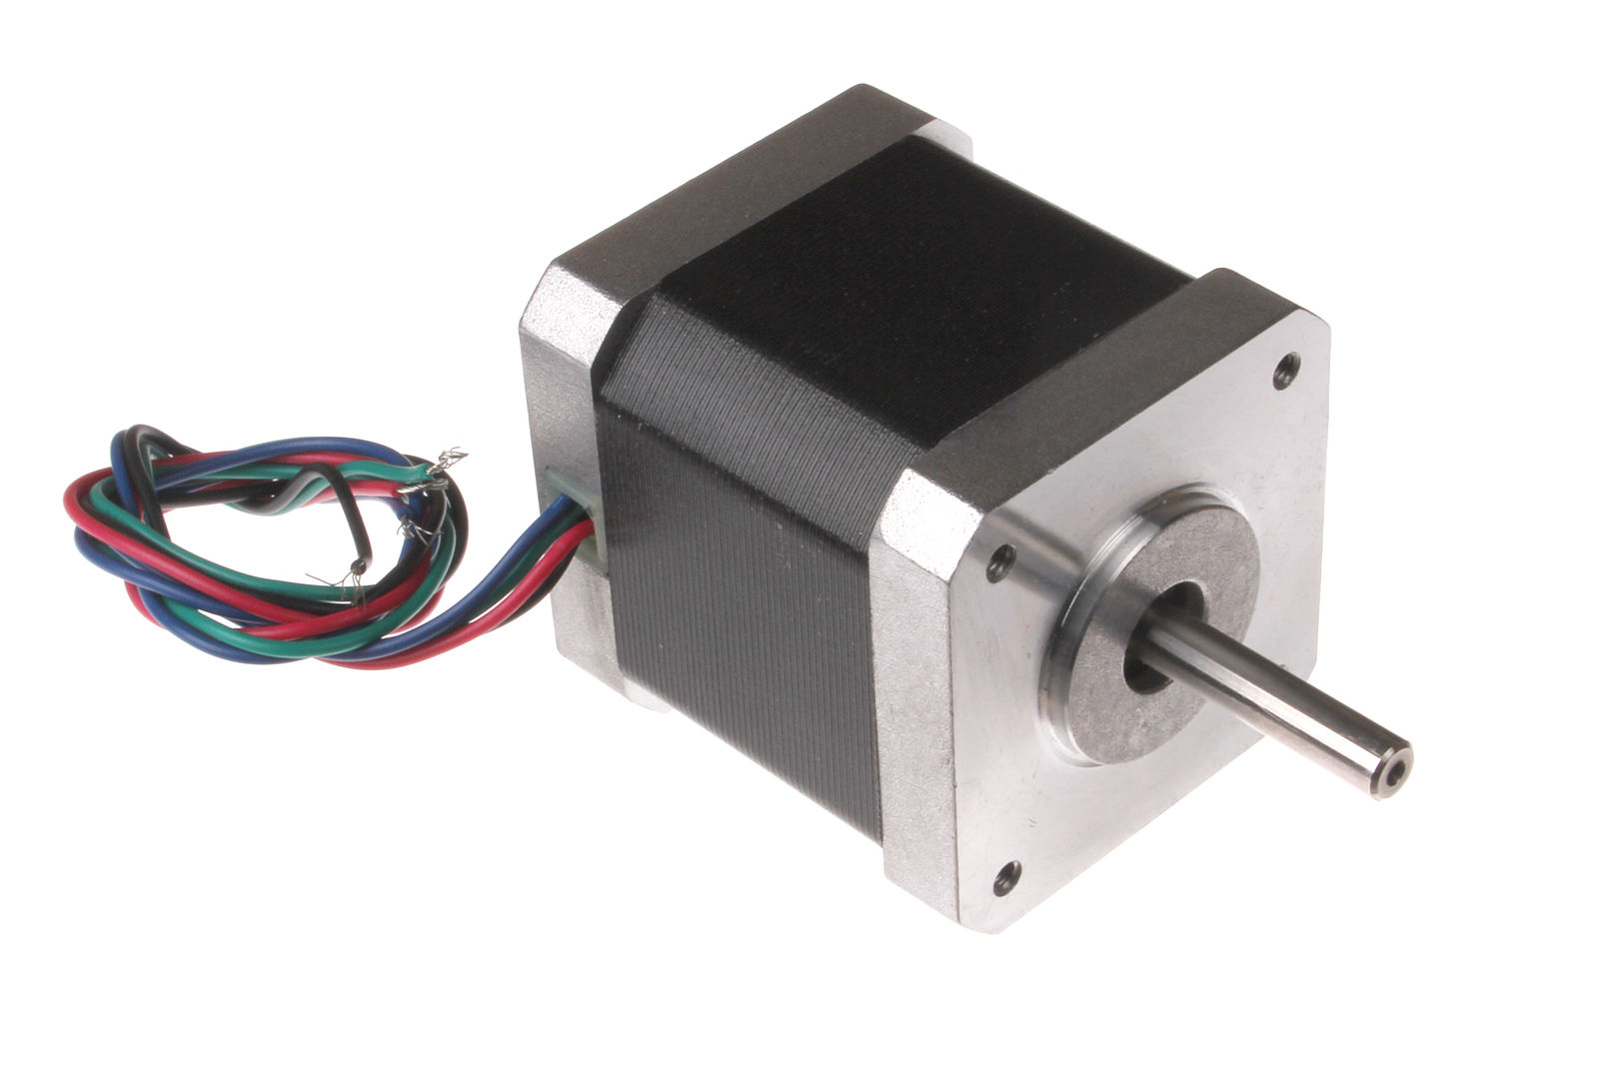
PARTS
ARDUINO UNO
MOTOR SHIELD
LOGGER SHIELD
2x STEPPER MOTOR

Slide 6
BUDGET
MOTOR SHIELD 27.-
SD BREAKOUT BOARD 14.-
2 STEPPER MOTORS 20.-
STAFFELEI 40.-
HOLZ, STIFTE ETC 20.-
TOTAL ~ 120.-

Slide 7

TIMELINE
IMPLEMENTIERUNG JAVA APPLIKATION
MATERIAL BESTELLUNG
HARDWARE TESTEN MITTE NOVEMBER
PROGRAMMIERUNG ARDUINO ENDE NOVEMBER
BAUEN DER FINALEN APPARATUR ENDE DEZEMBER
DOKUMENTATION MITTE JANUAR

Slide 8
